Slide 1
ABITUR KUNST
FACHBERATUNG 01.10.2019

Slide 2
ABITUR KUNST
Rechtliche Grundlagen
Ablauf des Abiturs 2019/20 & Hinweise zum Abiturentwurf
Kolleg. Austausch in Gruppen
Zusammenfassung im Plenum
Ende ca. 18.00 Uhr

Slide 3
RECHTLICHE GRUNDLAGEN
EPA Bildende Kunst
(KMK/ 2005)
„Die Aufgabe ist bei klaren Zielvorgaben und Bindungen so offen zu formulieren, dass eine eigenständige Lösung möglich ist. Das bloße Nachempfinden oder die Adaption eines Stils oder einer Stilrichtung ist dabei nicht angemessen.“ S.13
VO Gymnasiale Oberstufe
(08/2017)
Prüfungsaufgaben für die schriftliche Prüfung § 39
Auswahl durch Schulaufsichtsbehörde
Anordnung zum Ersatz und der Abiturvorschläge Aufgabenvorschläge
Prüfungsgegenstand sind Kurse des ersten bis vierten Kurshalbjahres
http://gesetze.berlin.de/jportal/?quelle=jlink&query=GymOstV+BE&psml=bsbeprod.psml&max=true&aiz=true#jlr-GymOstVBE2007V17P40
AV Prüfungen
(07/2017)
Anlage 1 o Bildende Kunst (S.74)
Aufgabenarten
Verfahren
Bewertung
einheitliche Korrekturzeichen
Arbeitszeit LK: 270 min (+60min)/ A5b
https://www.berlin.de/sen/bildung/schule/rechtsvorschriften/av_pruefungen.pdf

Slide 4
VORGABEN/ HINWEISE ZUM ABITURENTWURF (Dokumente)
Hilfreiche Texte:
EPA Bildende Kunst (2005)
AV Prüfungen / Anlage 1o (Bildende Kunst)/ 2016
Fachbrief 6 (Nov. 2007)
Fachbrief 12 (Okt. 2016)
Infobrief Sprachwertung, Online-Gutachten (Dez. 2009)

Slide 5
ABLAUF DES ABITURS
schriftl. Abitur dezentraler Fächer
April 2020
18. März 2020
Auswahl der Abitur-Klausur/ Genehmigung der Verlängerung
formale/ inhaltliche Prüfung durch Schulaufsicht - Fachberater
13. Jan. 2020
formale Prüfung durch Schulleitung
Abgabe beim Oberstufenkoordinator*innen. in doppelter/ dreifacher Ausführung
08. Jan. 2020
Dez. 2019
Abgabe beim Fachleiter/ FV – formale Prüfung
Entwurf von 2 unterschiedlichen
Abiturklausuren durch LK des 4.Sem. / beauftragte LK des Schulleiters

Slide 6
AUFGABENTYPEN
Aufgabe mit praktischem Schwerpunkt und theoretischem Anteil
Aufgabe mit theoretischem Schwerpunkt und praktischem Anteil
Theoretisch-schriftliche Aufgaben
Gewichtung der Semester 3:1 (Idealfall 75% / 25%)
Gewichtung der Anforderungsbereich
Alle drei Anforderungsbereiche (AF I-III) müssen vorkommen
Schwerpunkt muss im AF II sein!
AF I und AFII keine Nachordnung . 30 : 50 : 20 – jetzt auch 20 : 50 : 30 möglich

Slide 7
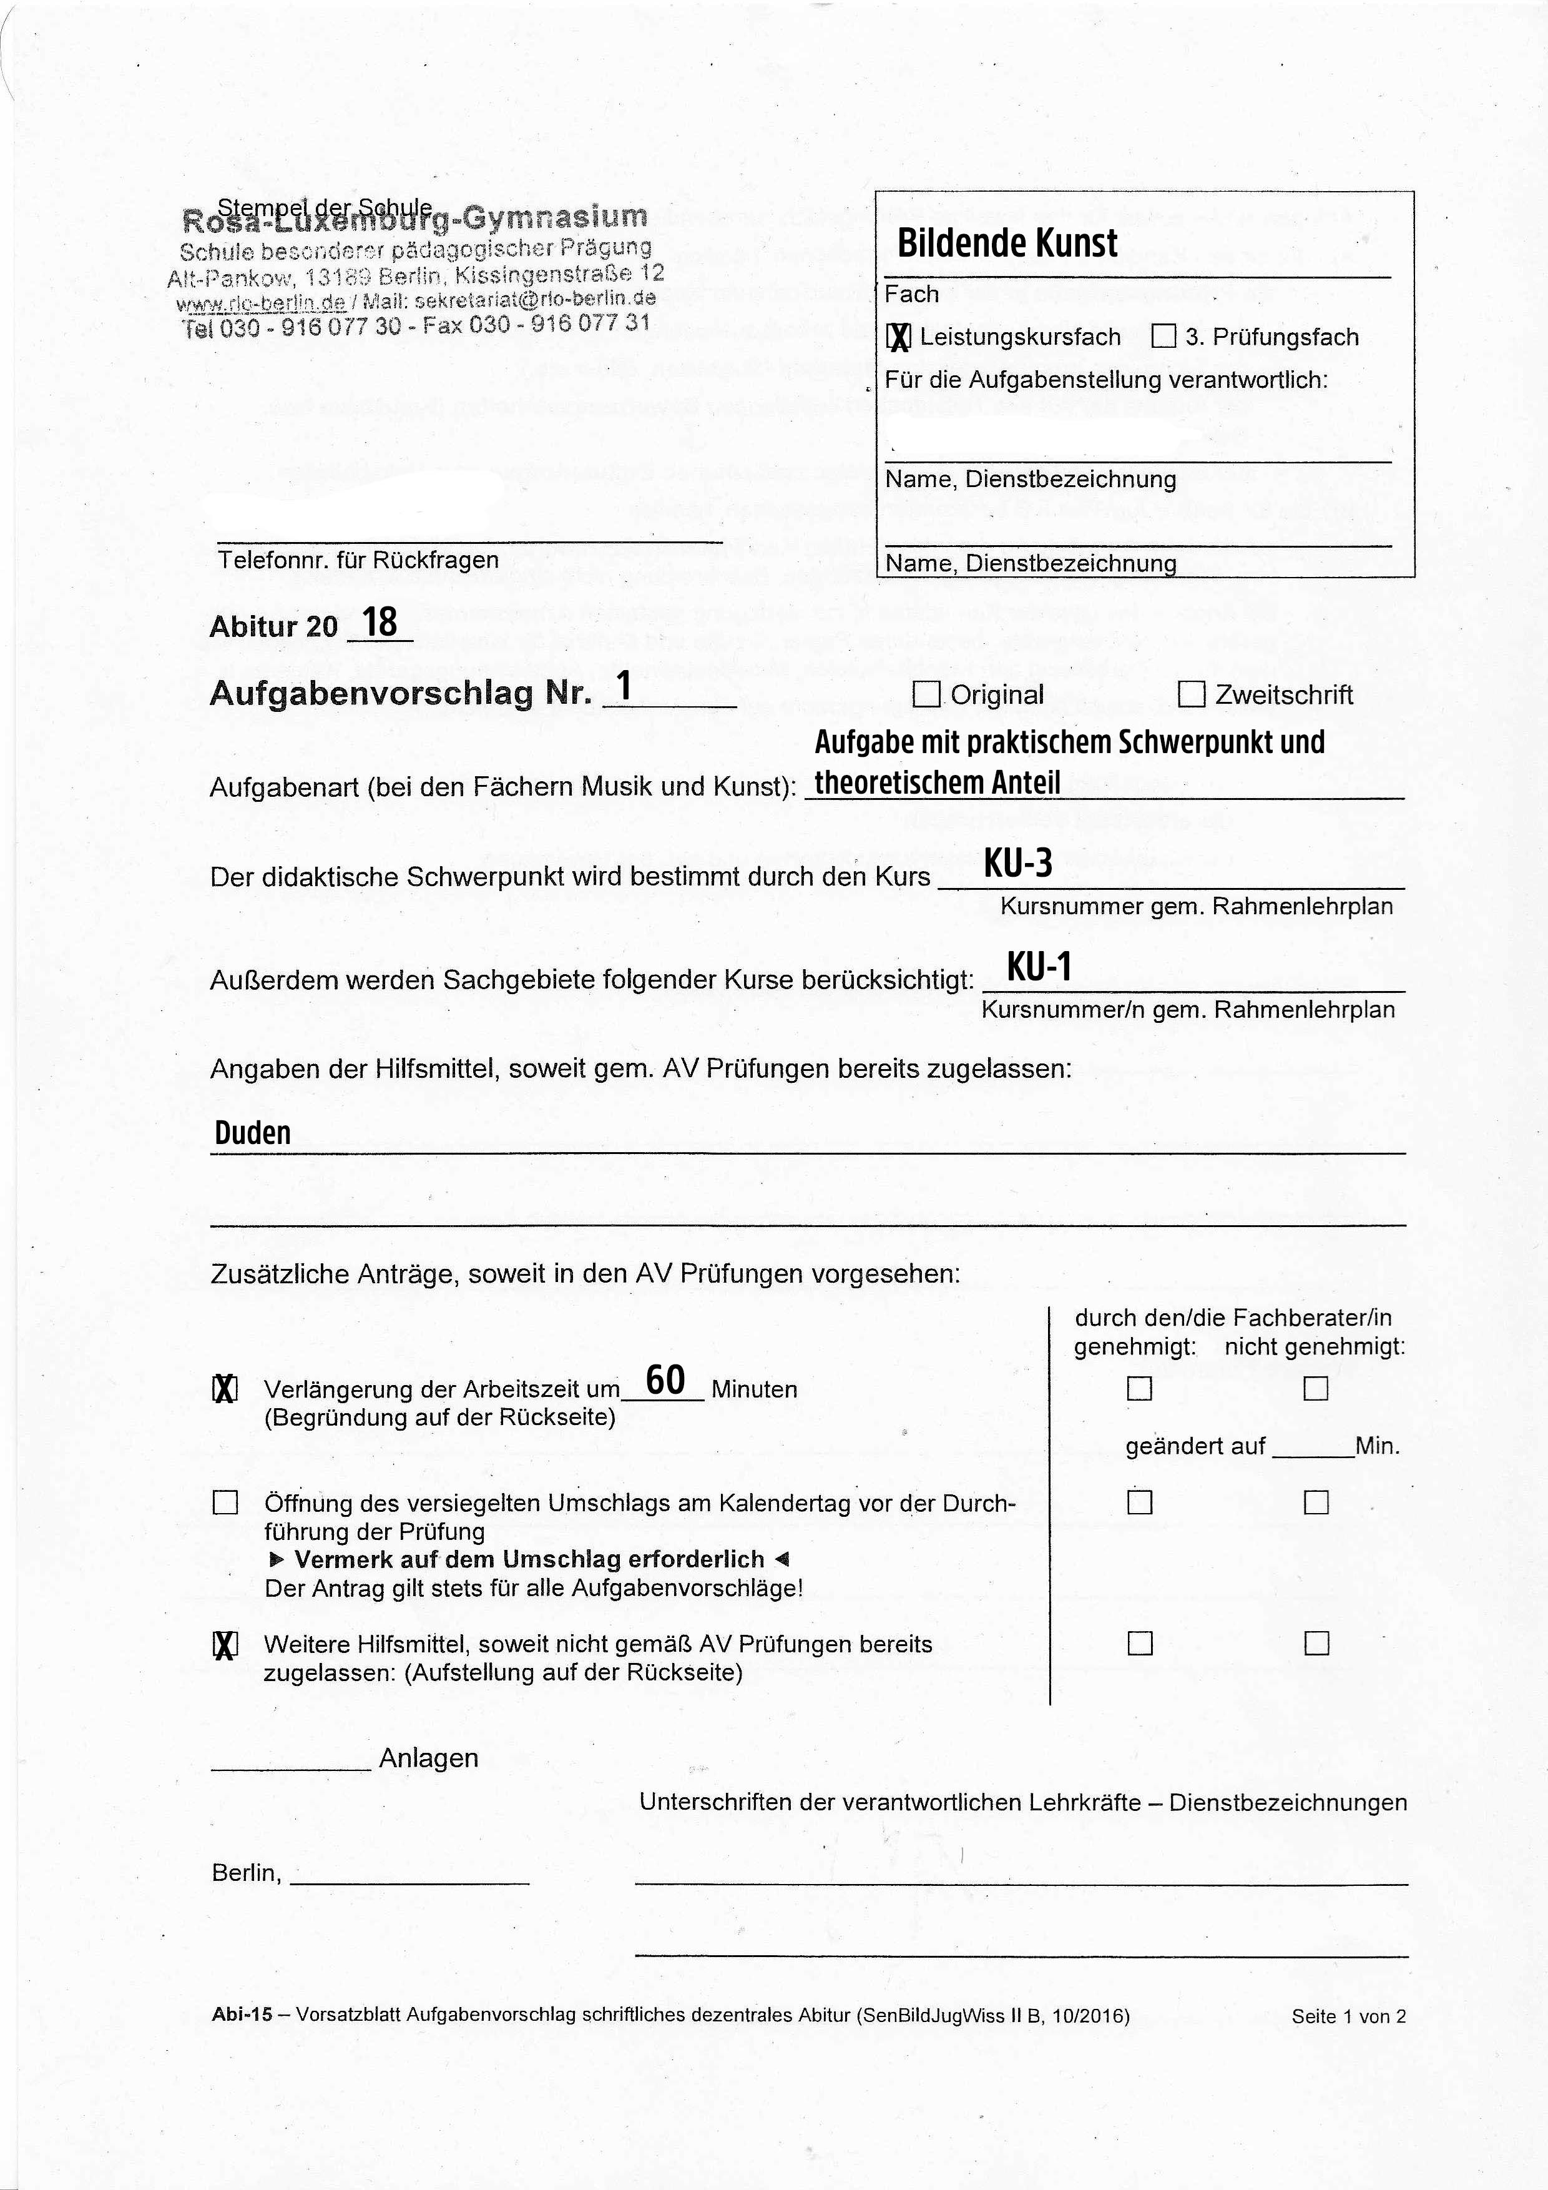
ausschließlich der Duden;
alle anderen Hilfsmittel auf der Rückseite vermerken
Name/ Dienstbezeichnung
StR*in; LAA
Name der Kolleg*in – Kooperation mit Parallelkursen möglich!
Verlängerung max. 60 min
ankreuzen & begründen
Kursnummern nach Rahmenplan
Keine schulinternen Nummern!
vorzeitige Öffnung möglich, nach Begründung/ AV Prüfungen
Hilfsmittel (Pinsel, Farben…)
Onlinemaske/ Formular

Slide 8
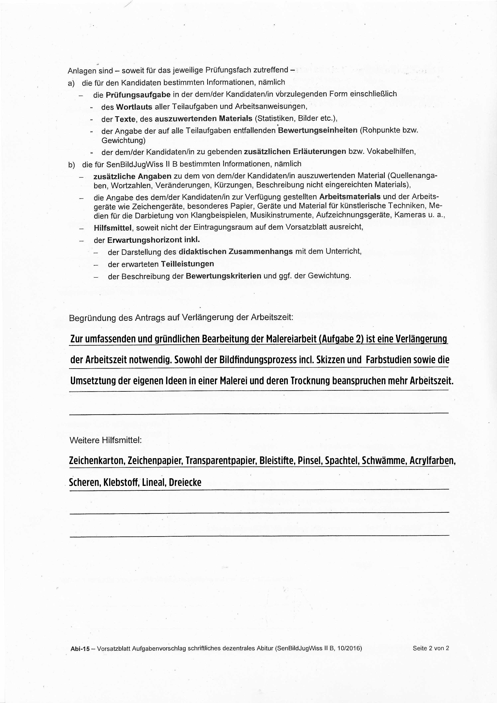
stichhaltige Begründung der Arbeitszeit
Führen Sie alle Hilfsmittel auf! Nur aufgeführte Hilfsmittel dürfen benutzt werden!
Bitte geben Sie einen direkten und funktionierenden Kontakt an!
Mail und/ oder Telefonnummer

Slide 9
TIPPS ZUR ERSTELLUNG/ HÄUFIGE FEHLERQUELLEN
min. Bewertungsblock 5% (BE sind nicht teilbar!)
Sprachliche Bewertung 15% - des theoretischen (schriftl.) Anteils!!!
z.B. theoretischen (schriftl.) Anteil 25% - wären 15% dann 3,75% - Rundung ist
möglich 3% oder 4 %
Nachrechnen der eingesetzten %-Werte und ihrer Summen: Fehlerquote!
deutlicher Unterschied zwischen den beiden Aufgabenvorschlägen
Arbeitszeitverlängerungen und vorzeitige Öffnungen stets aufgabenbezogen und nicht pauschal begründen; beide Begründungen getrennt, notfalls auf einem Beiblatt
DIN A4 oder DIN A4-Blatt / DIN A4-Format - nicht Din oder nur A4

Slide 10
TIPPS ZUR ERSTELLUNG/ HÄUFIGE FEHLERQUELLEN
 | 1a | 1b | 1c | 2a | 2b | Summe
Praktischer Anteil (75%) |  | 25 | 15 | 60 |  | 100%
Theoretischer Anteil (25%) | 25 |  | 50 |  | 25 | 100%
Bewertungseinheit in % an die Teilaufgaben notieren oder als Tabelle
Eigenes Material der Schüler*innen können mitgebracht und genutzt werden, wenn sie auch allen Prüfenden zur Verfügung gestellt werden! (Chancengleichheit)
Erwartungshorizonte
Eine Aufzählung aller Fakten ist nicht notwendig (keine Liste). Eine Verkürzung
unter Verwendung von „z.B.“ (beispielhafte Aufzählung) ist möglich.
Begründung der Arbeitszeitverlängerung aufgrund von „Kopierkosten“ ist nicht zulässig.

Slide 11
GUTACHTEN
Eigenes individuelles Gutachten
Achten Sie auf eindeutig wertende / kompetenzorientierte Formulierungen!
Sie können dafür auch die Formulierungen der Online-Gutachten nutzen!
Online-Gutachten
https://www.klausurgutachten.de/berlin

Slide 12
Kollegialer Austausch in Gruppen
Bilden Sie Gruppen aus unterschiedlichen Schulen und tauschen Sie sich über Ihre Abiturerfahrungen und –aufgaben aus!
Sammeln Sie ungeklärte Fragen und mögliche Tipps auf den Moderationsblättern.

Slide 13
Zusammenfassung im Plenum
Bilden Sie Gruppen aus unterschiedlichen Schulen und tauschen Sie sich über Ihre Abiturerfahrungen und –aufgaben aus!
Sammeln Sie ungeklärte Fragen und mögliche Tipps auf den Moderationsblättern.

Slide 14
Herzlichen Dank für Ihre Aufmerksamkeit & viele gute Ideen
für Ihre Abi-Aufgaben!
Daniel Schmöcker
www.schmoecker-unterricht-online.de

